Slide 1


Přiřazování nákladů předmětu kalkulace
Komplexní průvodce metodikou a principy alokace nákladů v manažerském účetnictví

Slide 2

ÚVOD
Dva klíčové okruhy problémů
Oblast přiřazování nákladů předmětu kalkulace zahrnuje dva obtížně oddělitelné okruhy problémů. První sleduje primárně metodickou otázku „Jak přiřazovat náklady kalkulační jednici?" Druhý okruh se zaměřuje na podstatnější, ale v naší teorii i praxi dosti opomíjenou uživatelsky orientovanou otázku: „Proč se přiřazují nepřímé režijní náklady kalkulační jednici?"

Slide 3
Jak přiřazovat náklady předmětu kalkulace?
Způsob přiřazování nákladů byl tradičně spojen s členěním nákladů na přímé a nepřímé. Nutnost rychle reagovat na měnící se podmínky tržního prostředí se však dnes projevuje tak, že toto členění ustupuje do pozadí.
Podle způsobu stanovení
Podle závislosti na objemu
Podle ovlivnitelnosti
Utopené a vyhnutelné náklady
Jednicové a režijní náklady
Variabilní a fixní náklady

Slide 4

Struktura nákladů v kalkulaci
Nutnou vlastností přímých nákladů nemusí být jejich proporcionální charakter, typický pro jednicové náklady. Zejména skupina tzv. přímých režií zahrnuje zpravidla značnou část fixních nákladů, které mají jiný vztah k objemu výkonů než položky spotřeby jednicového materiálu či jednicových osobních nákladů.
Z hlediska úvah o změnách objemu a sortimentu je proto účelné v kalkulacích sledovat přímé jednicové a přímé režijní náklady odděleně.

Slide 5
Charakteristika nepřímých nákladů
Variabilní režie
Fixní režie
Pouze menší část nepřímých nákladů je ovlivněna stupněm využití kapacity. Tato variabilní režie by měla být kalkulována odděleně od fixní režie, zejména s ohledem na řešení rozhodovacích úloh na existující kapacitě.
Větší část tvoří náklady vyvolané předchozím rozhodnutím o zajištění kapacity. Tato část nepřímých nákladů se již v rozsahu vytvořené kapacity podstatně nemění a může být pro určité typy úloh irelevantním nákladem.

Slide 6
METODY KALKULACE
Metody přiřazení nákladů
Pokud řešené rozhodovací úlohy vyžadují vyjádřit úroveň nepřímé variabilní režie nebo průměrnou výši nepřímé fixní režie připadající na kalkulační jednici, používají se metody, které poskytují nižší potenciální kvalitu informace než kalkulace přímých nákladů.
1
2
Kalkulace dělením
Kalkulace přirážková
Prostá
Sumační
S poměrovými (ekvivalenčními) čísly
Diferencovaná

Slide 7

Kalkulace prostým dělením
Kalkulace prostým dělením se aplikuje zejména v případech, kdy předmětem přiřazení jsou náklady vyvolané pouze jedním druhem výkonu, nebo sice různými druhy, které však jsou na přiřazované náklady v zásadě stejně náročné.
Tato metoda přiřazuje náklady výkonům ve vztahu k množství (počtu) různě vyjádřených kalkulačních jednic.

Slide 8

Kalkulace s poměrovými čísly
Princip metody
Kalkulace dělením s poměrovými čísly přiřazuje společné (nepřímé) náklady výkonům na základě jejich příčinného vztahu k tzv. přepočtené jednici.
Přepočtená jednice vyjadřuje rozdílnou nákladovou náročnost konkrétních výkonů a umožňuje spravedlivější rozdělení společných nákladů.

Slide 9

Přirážková metoda kalkulace
Přirážková metoda využívá pro přiřazování společných nepřímých nákladů výkonům hodnotově nebo naturálně vyjádřené rozvrhové základny (vztahové veličiny). Uplatňuje se jednak v sumační, jednak v tzv. diferencované variantě.
Sumační
Diferencovaná
Společné prvky
Jedna univerzální rozvrhová základna
Různé základny pro skupiny nákladů
Rozvrhové základy a přirážky
Diferencovaná varianta je v současné době preferována v praxi progresivních podniků.

Slide 10


Sumační přirážková metoda
Přirážka nebo sazba nepřímých nákladů se v sumační metodě zjišťuje ze vztahu mezi nepřímými náklady a jedinou (tzv. univerzální) rozvrhovou základnou. Vychází tedy z předpokladu, že veškeré nepřímé náklady se vyvíjejí úměrně jediné veličině.
Ve složitějších podmínkách činnosti útvarů a podniku je tento předpoklad nereálný, proto se dnes uplatňuje spíše diferencovaná metoda.

Slide 11




Diferencovaná přirážková kalkulace
V praxi progresivních podniků se v současné době uplatňuje spíše tzv. diferencovaná přirážková kalkulace. Pro rozvrh různých skupin nepřímých nákladů se v ní používají různé rozvrhové základny (vztahové veličiny).
Analýza příčinných vztahů
Volba různých základen
Přesnější alokace
Pro každou skupinu nákladů se volí nejvhodnější rozvrhová základna
Výsledkem je přesnější přiřazení nákladů kalkulační jednici
Výběr základen vychází z analýzy příčinného vztahu mezi náklady a veličinami

Slide 12
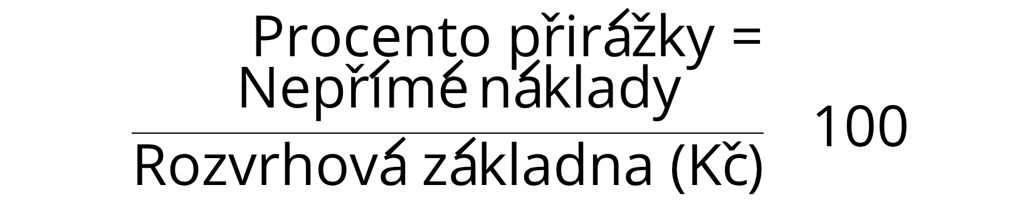
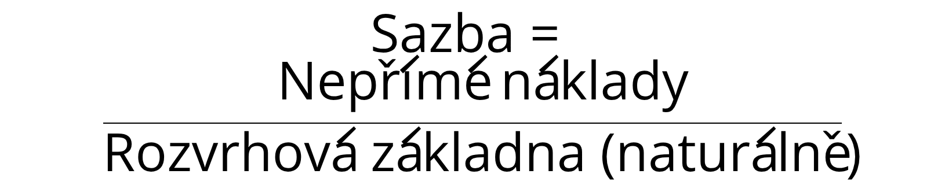
ROZVRHOVÉ ZÁKLADNY
Typy rozvrhových základen
Hodnotově vyjádřené
Naturálně vyjádřené
Zjišťuje se procentní přirážka nepřímých nákladů ve vztahu ke zvolené základně (například k přímému jednicovému materiálu nebo osobním nákladům).
Zjišťuje se hodnotově vyjádřená sazba nepřímých nákladů na naturálně vyjádřenou jednotku základny (například na hodinu práce nebo kilogram materiálu).

Slide 13

Výhody a nevýhody hodnotových základen
Přednost
Snadnější zjišťování hodnot
Nevýhoda
Podléhají častým změnám vyvolaným pouze změnou ocenění základny, nikoliv změnami v příčinné souvislosti

Slide 14


Naturální rozvrhové základny
V progresivní praxi se dnes více využívají naturálně vyjádřené rozvrhové základny. Jejich volba zpravidla vychází z logicko-věcné analýzy příčinných vazeb mezi nepřímými náklady a parametry, ovlivňujícími jejich vynaložení.
Hodiny práce
Strojové hodiny
Vhodné použít tehdy, pokud je možno měřit objem činnosti vytvořený konkrétním pracovníkem a pokud je vynaložený čas bezprostředně spojen s využitím stroje či jiného technického zařízení.
Vhodné zvolit zejména v případě automatizované výroby, kde je využití stroje či jiného zařízení klíčovým faktorem nákladů.

Slide 15

KLÍČOVÁ OTÁZKA
Proč se přiřazují náklady kalkulační jednici?
Úvahy o důvodech přiřazování (často i příčinně vzdálených) nákladů kalkulační jednici zůstávaly relativně dlouho ve stínu méně významné otázky „Jak přiřazovat náklady?"
Zpravidla se odbývaly poněkud laciným vysvětlením v tom smyslu, že – má-li se podnik dlouhodobě rozvíjet – je třeba i tyto náklady reprodukovat (uhradit) v ceně produktu.
Zejména v současné době se však ukazuje, že tento tzv. reprodukční způsob přiřazování nákladů vypovídající schopnost kalkulací nezvyšuje, a naopak – v případě jeho nesprávné interpretace – vede k chybným rozhodnutím.

Slide 16

Rizika reprodukčního přístupu
K chybným rozhodnutím dochází hlavně v případech, kdy nepřímé režijní náklady, mechanicky přiřazené výkonu, zvýší v součtu s ostatními náklady celkovou nákladovou úroveň výkonu nad úroveň jeho tzv. správné ceny.
01
02
Snaha prodávat nad náklady
Vyřazení zdánlivě ztrátového výkonu
Vede ke snížení tržního podílu a horšímu využití výrobní kapacity
Má v zásadě stejné negativní důsledky
03
Konečný dopad
Snížení zisku a výnosnosti kapitálu

Slide 17
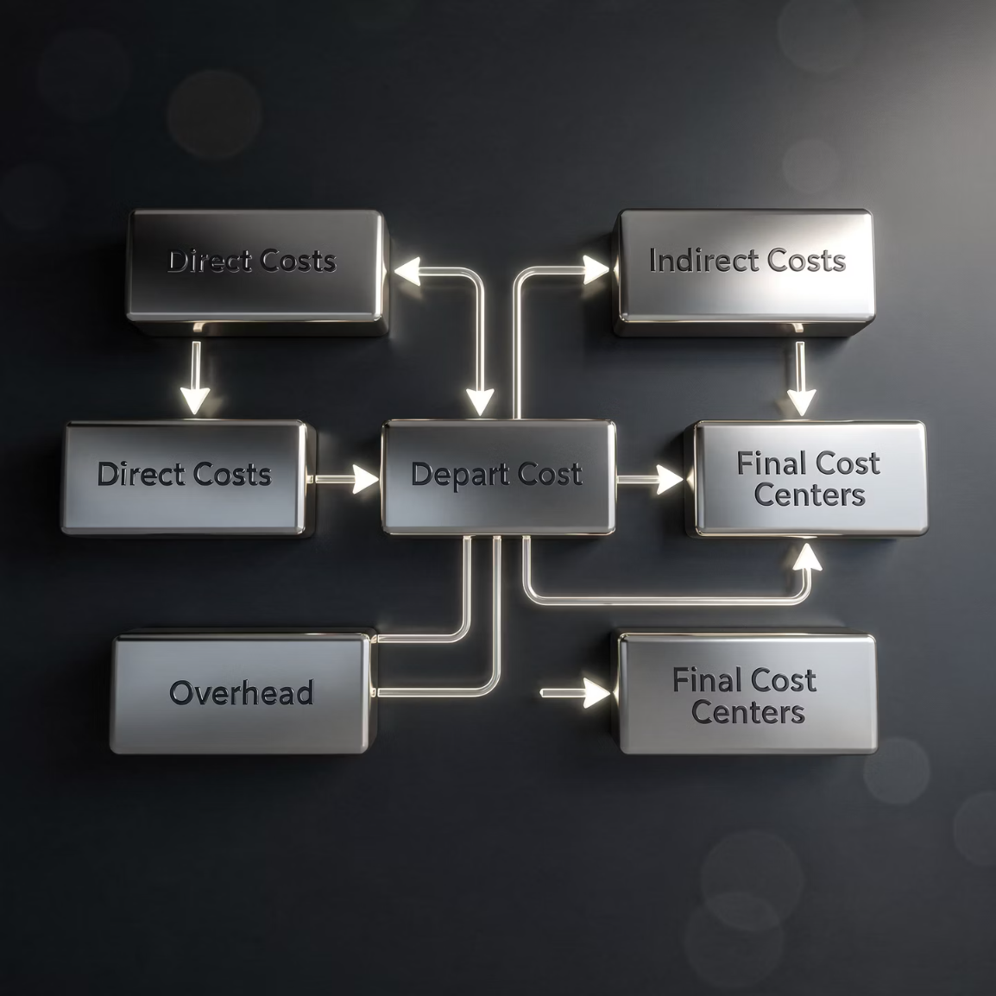
ALOKACE NÁKLADŮ
Co je alokace nákladů?
Uvedené tendence vedly v nedávné minulosti k vydělení relativně samostatné oblasti manažerského účetnictví, zabývající se otázkami přiřazení nákladů příslušnému objektu, který je předmětem našeho řízení.
V analogii s anglickým označením (Cost Allocation) se pro tuto činnost také u nás stále častěji používá termín alokace nákladů.

Slide 18
Objekty alokace
Objektem alokace nemusí být jen podnikový výkon, ale i další prvky řízení:
Útvar
Činnost nebo aktivita
Organizační jednotka podniku
Konkrétní proces nebo úkon
Investiční projekt
Zákazník
Dlouhodobá investice
Konkrétní odběratel
Manažerské rozhodnutí
Kombinace pohledů
Strategické nebo operativní volby
Např. produkt pro zákaznickou skupinu v teritoriu

Slide 19

Hlavní cíl alokace nákladů
Zpřesnit informace o nákladech
Hlavním cílem výzkumu v oblasti alokace nákladů je zpřesnit informace o nákladech týkajících se určitého objektu s hlavním zřetelem na rozhodovací úlohu, kterou je třeba řešit.
Výzkum se v tomto směru zabývá zejména základními cíli alokace, jejími principy a fázemi.

Slide 20
ZÁKLADNÍ PRAVIDLO
Nejdůležitější zásada alokace
Neexistuje univerzálně správný nebo špatný způsob přiřazení nákladu příslušnému výkonu. Každý způsob alokace musí respektovat nejen vztah nákladů k objektu, ale zejména rozhodovací úlohu, která bude na základě tohoto přiřazení řešena.

Slide 21
Šest typových oblastí rozhodovacích úloh
Využití ekonomických zdrojů
Plná nákladová náročnost
Motivace zaměstnanců
Cenová vyjednávání
Účelová úprava nákladů pro obhajobu ceny
Rozhodnutí o budoucím sortimentu nebo o výrobě vs. nákupu subdodávek
Posuzování dlouhodobé efektivnosti výkonů nebo jejich skupin
Zainteresování manažerů na jednání prospěšném pro podnikové cíle
Reprodukční úlohy
Vázanost zdrojů
Ověření, zda rozhodnutí umožní uhradit veškeré náklady
Ocenění nedokončené výroby a zásob pro vyjádření výsledku hospodaření

Slide 22

Rozhodování o využití zdrojů
Charakteristika
Úlohy, jejichž smyslem je rozhodnout o způsobu využití ekonomických zdrojů na vytvoření kapacit.
Příklady
Rozhodnutí o budoucím sortimentu vyráběných a prodávaných výkonů
Rozhodnutí o tom, zda polotovary montované do výrobků či jiné subdodávky bude podnik vyrábět ve vlastních provozech nebo nakupovat

Slide 23

Propočet plné nákladové náročnosti
Úlohy vycházející z propočtu plné nákladové náročnosti výkonů odpovídají na otázku: „Jaké náklady bude (bylo) třeba vynaložit na jednotlivé výkony v konkrétních podmínkách, které determinují průběh podnikatelského procesu?"
Tyto informace se využívají zejména při posuzování dlouhodobé efektivnosti výkonů nebo jejich skupin.

Slide 24


Motivační úlohy alokace
Cílem je zainteresovat manažery a zaměstnance pracující v útvarech na takovém jednání, které je prospěšné pro dosažení podnikových cílů.
Důležitým odlišujícím momentem těchto úloh je skutečnost, že při úvahách o motivačních důsledcích alokace je někdy třeba „nechat stranou" reálnou nákladovou náročnost výkonů.
Příklad: Pokud podnik má zájem pracovníky motivovat na vyšší kvalitě výkonů, bude vnitropodnikové ceny těchto výkonů diferencovat, a to i přesto, že nákladová náročnost výkonů zařazených do první, druhé a třetí jakosti je stejná.

Slide 25

Cenová vyjednávání
Informace o reálné nákladové náročnosti je třeba odlišit od případů, kdy jsou tyto náklady v dalším kroku účelově upraveny pro cenová vyjednávání a pro obhajobu ceny.
Reálné náklady
Navrhovaná cena
Faktické vstupy a výdaje
Cena upravená pro obhajobu
Úprava nákladů
Tržní situace
Účelové korekce pro vyjednávání
Vliv konkurence a poptávky
Úroveň těchto nákladů již odráží odpověď na jinou otázku: „Jakou cenu bude zákazník ochoten uhradit?" Výši navrhované ceny pak neovlivňují ani tak „reálné" náklady prodávaného výkonu, ale spíše situace na trhu a (synteticky chápané) užitné vlastnosti výkonu.

Slide 26

Reprodukční úlohy
Dnes méně významné reprodukční úlohy vycházejí z otázky, zda rozhodnutí o objemu, sortimentu a cenách prodávaných výkonů umožní uhradit veškeré náklady vynaložené v souvislosti s podnikáním.
Příkladem těchto úloh je alokace nákladů na řízení a správu firmy (u nichž v zásadě neexistuje příčinná souvislost s příslušnými objekty alokace) na prodávané výkony.

Slide 27
Vázanost ekonomických zdrojů
Úlohy založené na informacích o vázanosti ekonomických zdrojů v produktech podnikové činnosti. Příkladem těchto informací je ocenění nedokončené výroby, polotovarů vlastní výroby, neprodaných výrobků a jiných aktivovaných výkonů za účelem vyjádření podnikového výsledku hospodaření za hodnocené období.
Finanční účetnictví
Daňové účetnictví
Tyto požadavky jsou tradičně zdůrazněny v právních normách a standardech zajišťujících zájmy externích uživatelů.
Ze stejných požadavků zpravidla vychází i způsob zobrazení zaměřený na zjištění základu daně z příjmů.

Slide 28

DŮLEŽITÉ UPOZORNĚNÍ
Odlišnost manažerského účetnictví
Normativní tlak na unifikovanou úroveň ocenění vede často k tomu, že stejná úroveň ocenění (a na ni navazující principy přiřazení nákladů výkonům, struktura jejich členění apod.) se mechanicky použije i v manažerském účetnictví.
Tento postup je samozřejmě koncepčně chybný. Výstupy manažerského účetnictví jsou určeny jiným uživatelům a pro řešení jiných rozhodovacích úloh, než jaké řeší externí uživatelé.

Slide 29

Různé způsoby alokace pro různé úlohy
Zejména příčinně „vzdálenější" nepřímé náklady vyžadují pro řešení každé z výše uvedených úloh potenciálně jiný způsob jejich alokace.
Proto se zdůrazňuje, že spolu s uplatněním způsobem alokace musí být uživatelům informace o podílu nepřímých nákladů, připadajících na kalkulační jednici, znám i cíl alokace, resp. naopak – rozhodovací úlohy, pro jejichž řešení uplatnění způsob alokace není vhodné.

Slide 30
PRINCIPY ALOKACE
Tři principy přiřazování nákladů
Princip průměrování
Princip únosnosti (reprodukce)
Aplikuje se až v případě, kdy nelze uplatnit princip příčinné souvislosti. Orientuje se na otázku: „Jaké náklady v průměru připadají na určitý výrobek?"
Princip příčinné souvislosti
Uplatňuje se zejména v reprodukčních úlohách a v úlohách spojených s obhajobou ceny. Odpovídá na otázku, jakou výši nákladů je výkon schopen „unést".
Každý výkon má být zatížen pouze takovými náklady, které příčinně vyvolal. Teoreticky nesporný a informačně nejúčinnější princip.

Slide 31

Priorita principu příčinné souvislosti
Je však třeba zdůraznit, že tyto principy nejsou zcela rovnocenné. Teoreticky nesporné a z hlediska řešení všech typů rozhodovacích úloh také informačně nejúčinnější je pouze uplatnění principu příčinné souvislosti.
Tepřve když zajištění principu příčinné souvislosti není možné nebo účelné, přicházejí v úvahu další dva principy.

Slide 32

Jednotnost principů v kalkulaci
Z hlediska praktické využitelnosti kalkulací se zdůrazňuje, že jejich jednotlivé nákladové složky je třeba přiřazovat podle stejnorodého principu, který musí být znám uživateli.

Slide 33
ALOKAČNÍ FÁZE
Co jsou alokační fáze?
Jedna z cest, která umožňuje zpřesnit pohled na příčinu a ovlivnitelnost nákladů vytvářených a prodávaných výkonů, vychází z analýzy tzv. alokačních fází.
Alokační fází se rozumí dílčí část celkového procesu přiřazování nákladů finálním výkonům, jejímž cílem je vyjádřit míru příčinné souvislosti mezi náklady a finálním výkonem.

Slide 34



Tři alokační fáze
První fáze
Druhá fáze
Třetí fáze
Přiřazení přímých nákladů objektu alokace, který příčinně vyvolal jejich vznik (útvar, aktivita, finální výkon)
Vyjádření vztahu mezi dílčími objekty alokace a objektem, který vyvolal jejich vznik – „přetřídění" nákladů
Přiřazení podílu nepřímých nákladů připadajících na druh vytvářeného výkonu, popř. na jeho jednici

Slide 35
Příklad alokačních fází
Ilustrujme si alokační fáze na příkladu podniku vyrábějícího pračky:
01
02
03
První fáze
Druhá fáze
Třetí fáze
Spotřeba jednicového materiálu se přiřadí přímo finálnímu výrobku (pračce). U spotřeby elektrické energie na výrobní lince se náklady přiřadí útvaru, který linku využívá.
Náklady na opravy obráběcích a montážních strojů se zúčtují na útvary, které tyto stroje využívají, podle počtu hodin, které pracovníci útvaru oprav strávili na opravách v obou výrobních útvarech.
Část celkových nákladů na opravy a údržbu montážních strojů se přiřadí konkrétnímu typu pračky. Podnik vyrábí celkem pět typů praček a základnou pro rozvrh nákladů je čas, který tráví každý typ pračky na montážním zařízení.

Slide 36

ROZVRHOVÁ ZÁKLADNA
Význam rozvrhové základny
Způsob, jakým se informačně zajišťují druhá a třetí alokační fáze, dokládá, že kvalita informace o výši nepřímých nákladů přiřazených kalkulační jednici je významně ovlivněna volbou rozvrhové základny (allocation basis).
Rozvrhová základna je v zásadě „spojovacím můstkem", který umožňuje překlenout nikoliv přímý, ale pouze zprostředkovaný vztah nepřímých nákladů k jednici výkonu.

Slide 37


Požadavky na rozvrhovou základnu
Základním požadavkem na aplikaci rozvrhové základny je to, aby byla jak k rozvrhovaným nákladům, tak i k objektu alokace ve vztahu příčinné souvislosti.
Tento požadavek je přitom tím naléhavější, čím více změny v objemu (velikosti) rozvrhové základny ovlivňují výši určité položky nákladů.
Příklad: Počet hodin aktivního chodu stroje pro rozvrh nákladů na jeho opravy a údržbu.

Slide 38
Nákladové vztahové veličiny
Rozvrhové základny uplatňované při alokaci variabilní režie, které jsou ve vztahu příčinné souvislosti k nákladům i k objektu alokace, zároveň slouží jako tzv. (nákladové) vztahové veličiny (cost drivers).
Přiřazení nákladů
Řízení hospodárnosti
Nákladový úkol
Umožňují přiřadit nepřímé náklady konkrétnímu výkonu v souladu s principem příčinné souvislosti
Účinně běžně a preventivně řídit hospodárnost
Umožňují stanovit kvalitní nákladový úkol v jejich spotřebě

Slide 39

Obecný závěr o přiřazování nákladů
Význam jakéhokoliv přiřazení nákladů pro řízení a rozhodování vzrůstá a klesá podle toho, jak úzký (či naopak volný, zprostředkovaný) příčinný vztah je mezi přiřazenými náklady a objektem přiřazení.
Teprve v případě, kdy princip příčinné souvislosti nelze uplatnit, je možno pro řešení některých rozhodovacích úloh vyjít při výběru rozvrhové základny z principu únosnosti nákladů nebo z principu průměrování. Možnost využití těchto informací je však výrazně menší.

Slide 40

ZÁVĚRY PRO PRAXI
Klíčová doporučení
Vhodnost informace pro úlohu
Vazba na rozhodovací problém
Chybou je využití takové informace o podílu nákladů na kalkulační jednici, která není správným podkladem pro řešení konkrétní rozhodovací úlohy. Velice často taková chyba plyne ze snahy kompromisně zajistit informace pro všechny rozhodovací úlohy jediným způsobem přiřazení.
Relativně častým omylem je také odtržení propočtu nákladů na výkon od rozhodovacího problému, k jehož řešení měl přispět. Jednou stanovené kalkulace se uloží do výrobkové databáze a později – již bez vazby na účel, pro který byly zpracovány – jsou vzaty za základ pro jiné rozhodování.
Mechanické uplatňování postupů
Znalost principů alokace
V některých případech může neujasněnost v účelu alokace vyústit až do mechanického uplatňování kalkulačních postupů a rozvrhových základen bez zřetele na jakýkoliv uživatelský přínos.
Možnost chyb v rozhodování se zvyšuje, pokud uživatel u jednotlivých položek alokovaných na objekt alokace nezná uplatněný princip alokace. K obdobným chybám dochází i v případech, kdy se výkonu přiřazuje komplexní nákladová položka, jejíž charakter by vyžadoval aplikaci různých principů alokace.
Zřejmost alokačních fází
Zpřesnění informací
Ze zobrazeného vztahu nákladů a objektu alokace by měla být zřejmá i alokační fáze. Informace o její „vzdálenosti" od konečného přiřazení nákladů finálnímu produktu je zároveň i informací o ovlivnitelnosti příslušných nákladových položek i podkladem k výběru rozvrhové základny.
Analýza alokačních fází umožňuje zpřesnit informaci o výrobních nákladech vytvořením předpokladů pro zvýšení podílu nákladů, které se přímo přičítají kalkulační jednici, pro zpřesnění realokace nákladů z jednoho objektu na druhý a pro zpřesněné přiřazení nepřímých nákladů finálním výkonům.

